Slide 1
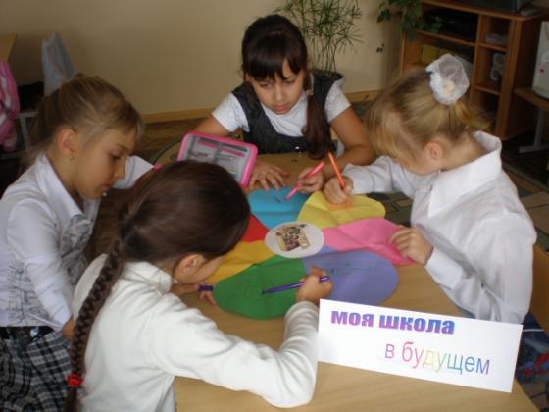
Д е в и з: Хочешь грамотным быть – учись думать и мыслить!

Slide 2
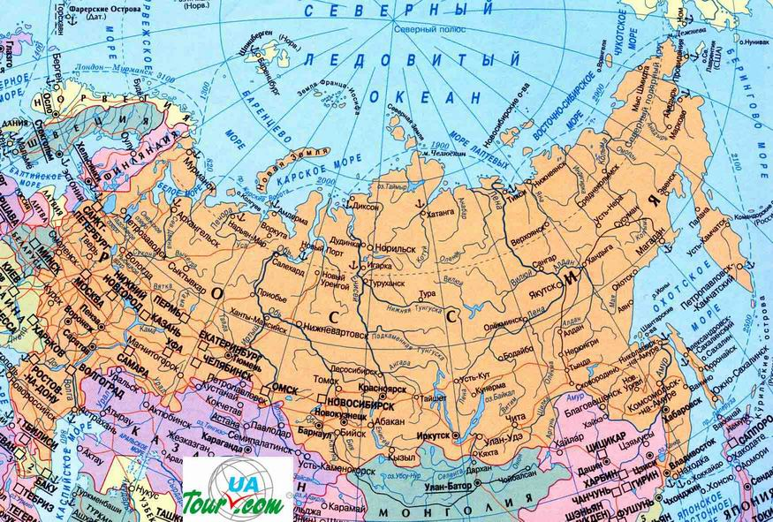
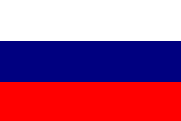

Slide 3
Ориентирование по карте
Поисково-практическая работа учащихся
найти на карте известные города России;
найти на карте самые крупные реки России;
найти на карте моря, омывающие Россию;
найти на карте озера России;
найти на карте горы России.

Slide 4
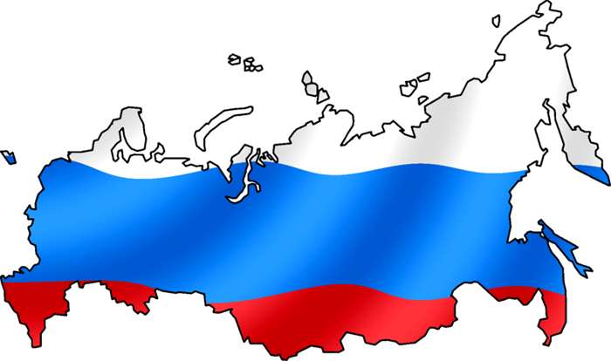
Россия – наша Родина

Slide 5
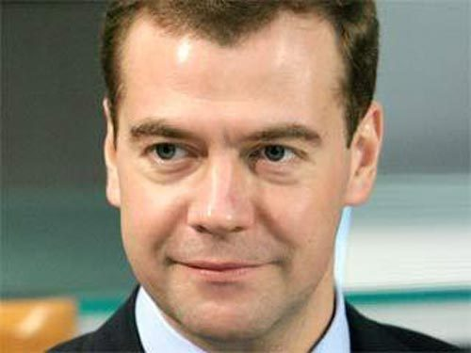
Президент Российской Федерации
Дмитрий Анатольевич Медведев

Slide 6
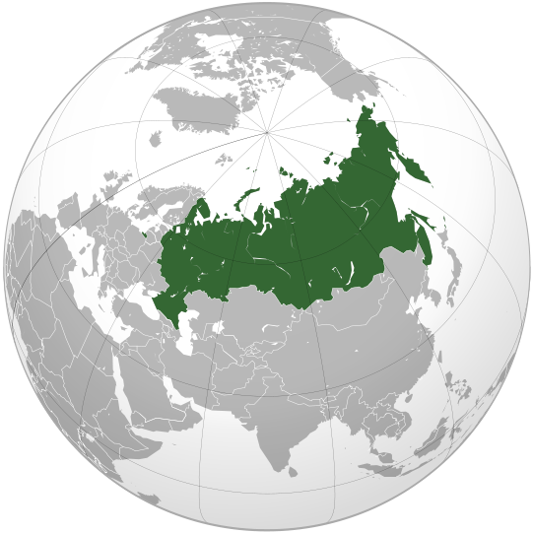
РОССИЯ – самая большая страна в мире.
Она занимает площадь в 17 миллионов кв. км, граничит с 14 странами и пересекает 8 временных зон. Большая часть страны лежит в Азии, западная часть – в Европе. Границу формируют Уральские горы. Огромная территория России включает в себя ледяные пустыни, лежащие за Северным полярным кругом, обширные лесные пространства, высокие горы и широкие равнины. В России холодные длинные зимы и короткое лето. Россия имеет богатые природные ресурсы: сельскохозяйственные угодья, большие запасы леса и крупные месторождения нефти, природного газа, каменного угля и различных видов минералов.

Slide 7
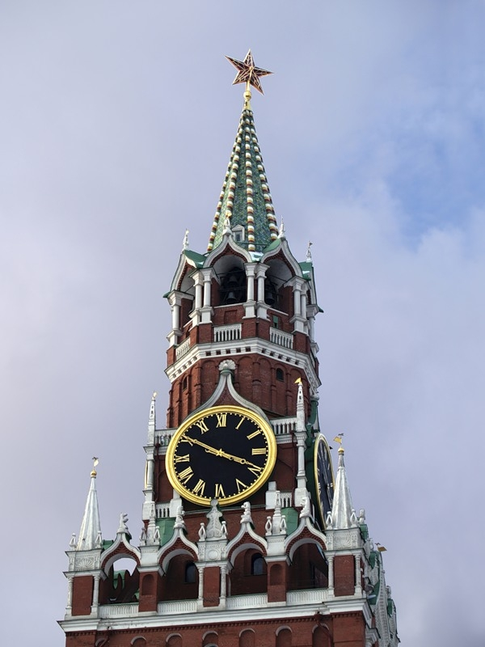
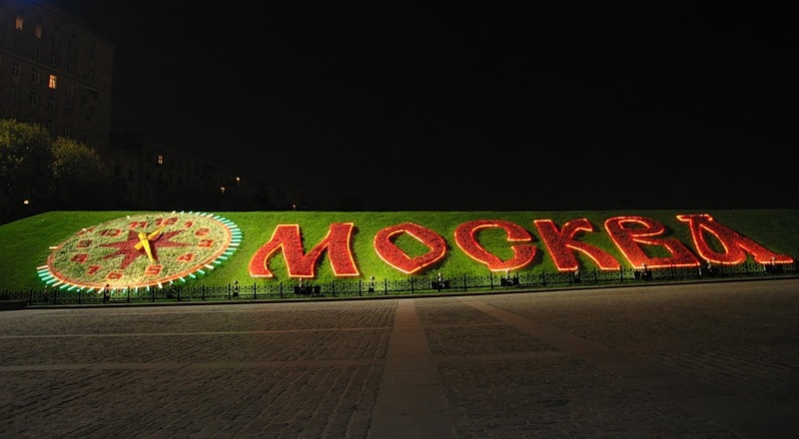
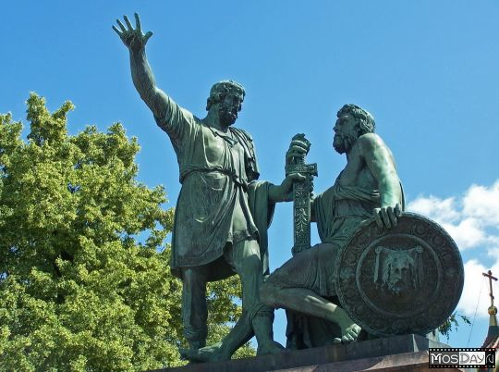
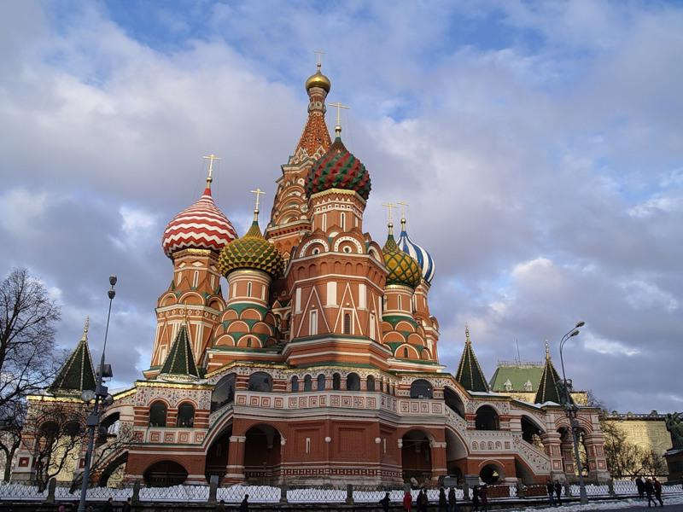
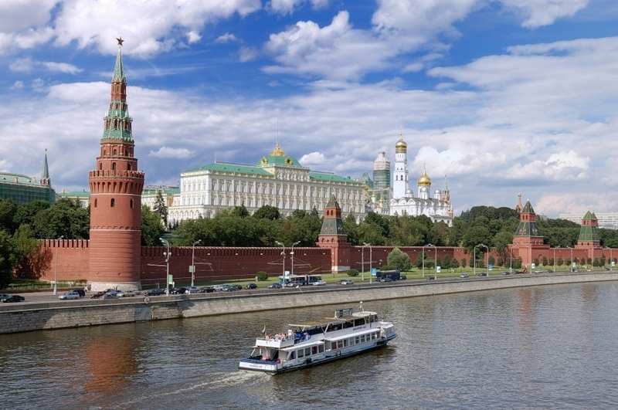
Столица России
Москва – столица нашей Родины, самый большой город России.
В Москве работают Президент страны, Правительство России, Государственная Дума. Они решают важные государственные задачи.
Население 10, 5 млн.чел. (на 1.01.2010)

Slide 8
Современный герб
У России величавой
На гербе орёл двуглавый,
Чтоб на запад на восток
Он смотреть бы сразу мог.
Сильный, мудрый он и гордый.
Он – России дух свободный
-символизирует преемственность со славным историческим прошлым, величие государства.

Slide 9
Государственный флаг России
Современный флаг Российской Федерации восходит к флагу Петра I.
Поднимается на государственных зданиях и в дни государственных праздников.
Представляет прямоугольное полотнище трех равновеликих горизонтальных полос: верхней - белого цвета; средней- синего; нижней- красного цвета.
Принят Государственной Думой и подписан Президентом России В.В.Путиным 25 декабря 2000 года.

Slide 10
Государственный гимн России
Слова С.В. Михалкова, музыка А. В. Александрова.
Россия -священная наша держава,
Россия-любимая наша страна.
Могучая воля, великая слава-
Твое достоянье на все времена!
Припев:
Славься, Отечество наше свободное.
Братских народов союз вековой
Предками данная мудрость народная!
Славься, страна !Мы гордимся тобой!
От южных морей до полярного края
Раскинулись наши леса и поля .
Одна ты на свете! Одна ты такая-
Хранимая Богом родная земля !
Припев.
Широкий простор для мечты и для жизни
Грядущие нам открывают года.
Нам силу дает наша верность Отчизне.
Так было, так есть и так будет всегда!
Припев.

Slide 11
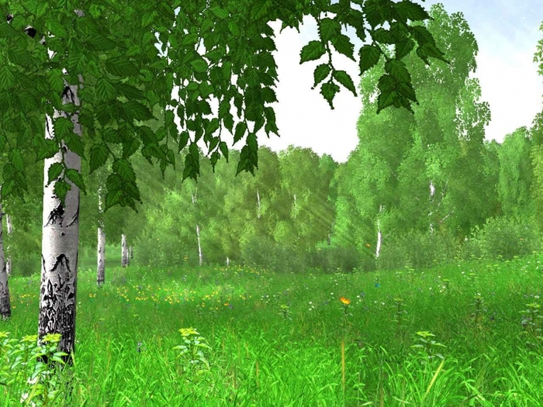
Это всё-
Россия

Slide 12
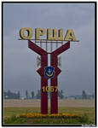
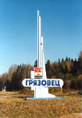
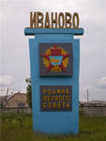
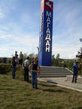
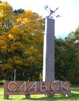
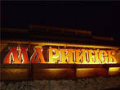
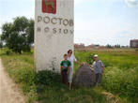
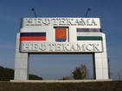
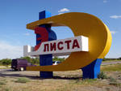
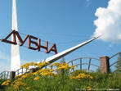
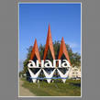
Города России

Slide 13
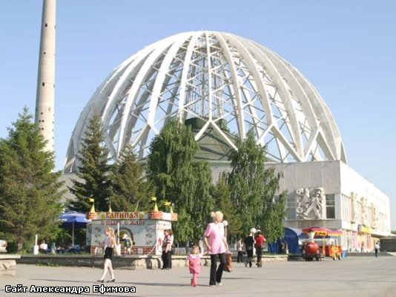
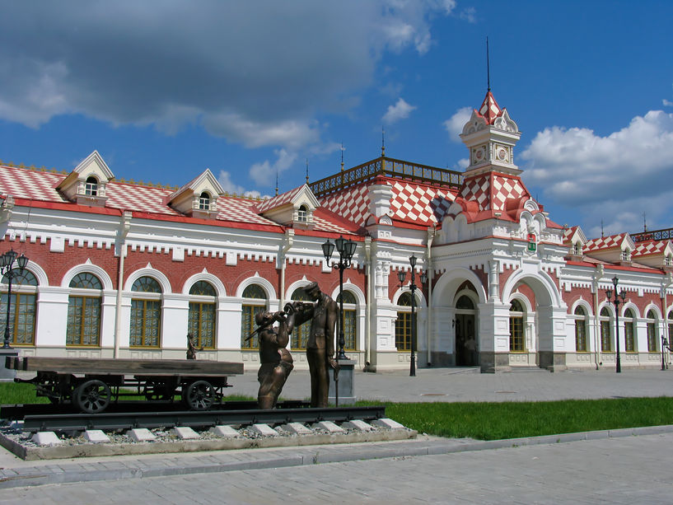
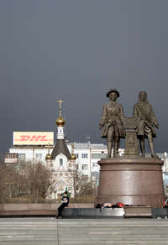
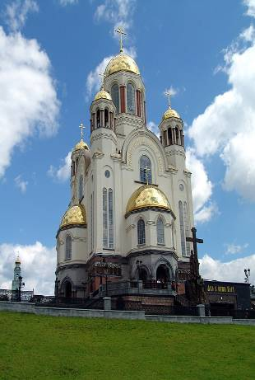
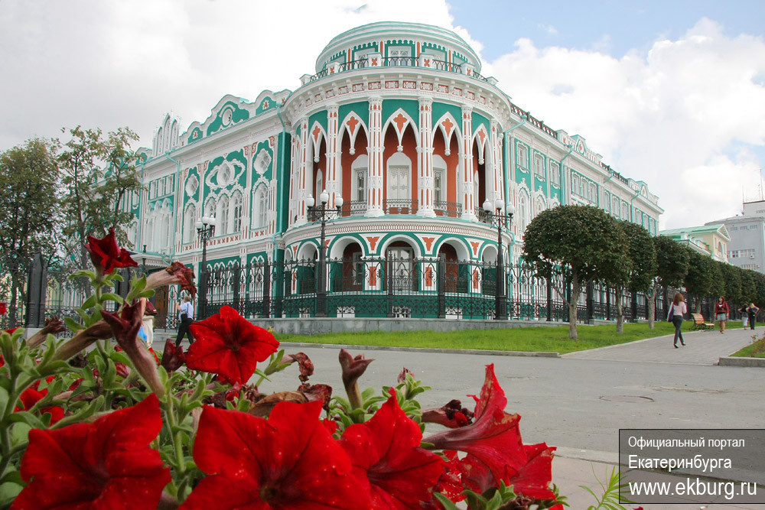

Slide 14
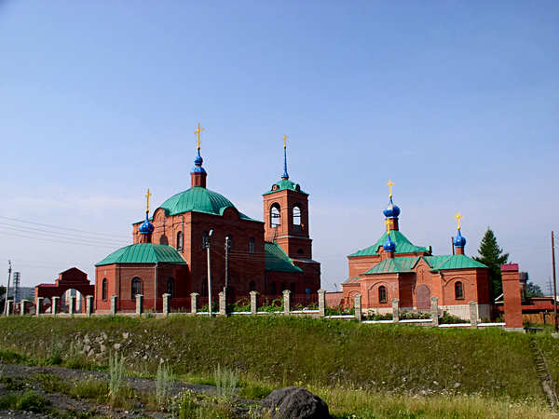
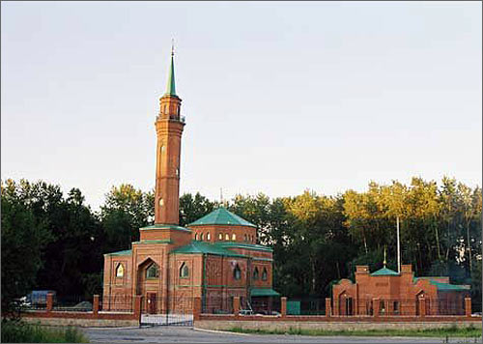
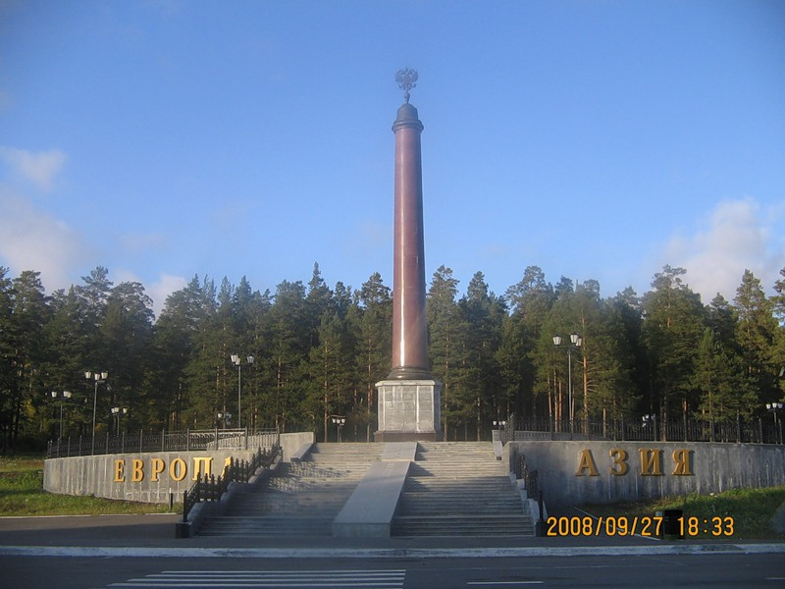
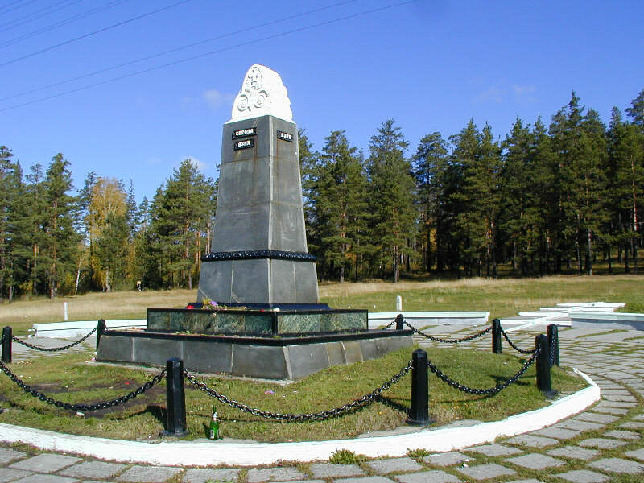

Slide 15
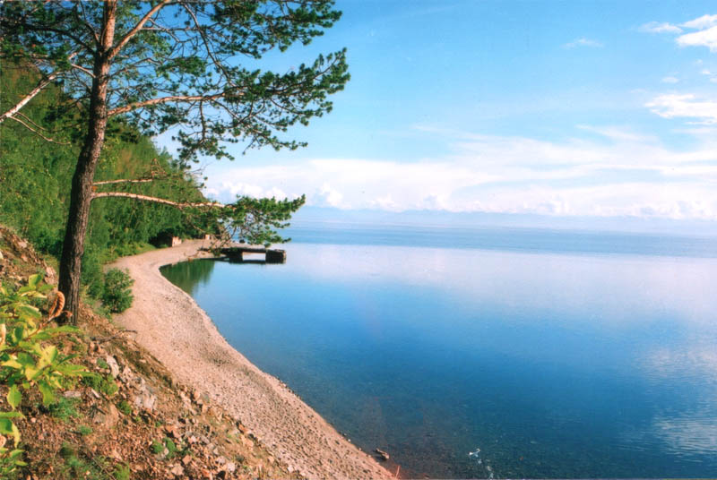
Любить природу -
значит любить Родину

Slide 16
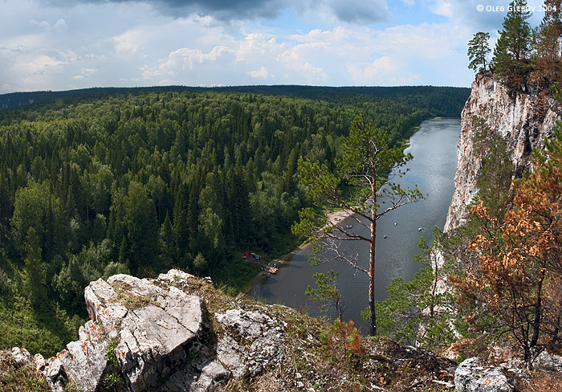
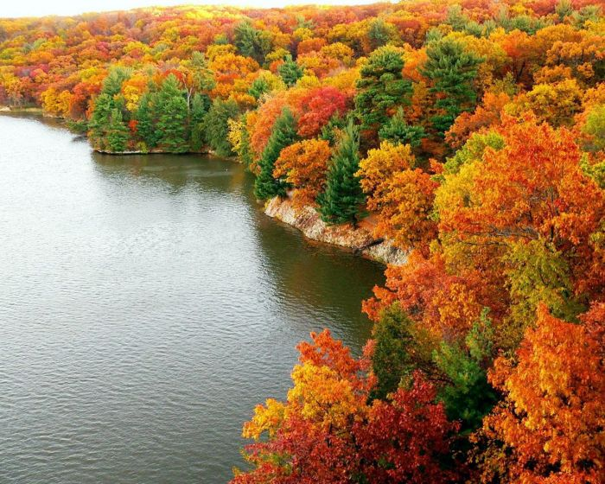
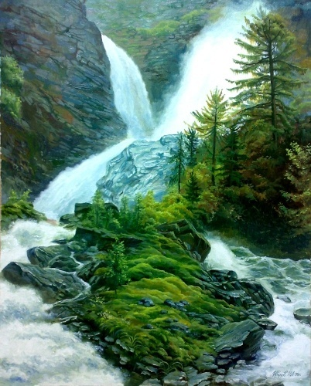
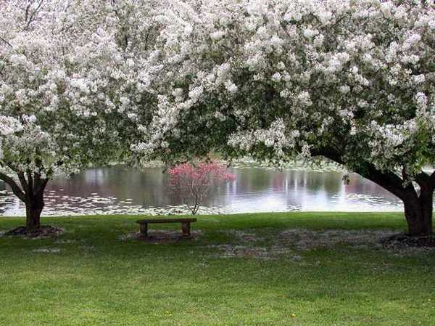

Slide 17
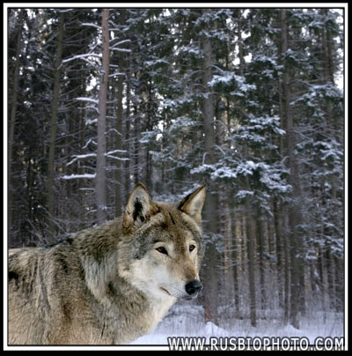
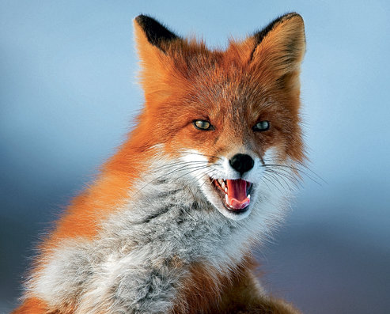
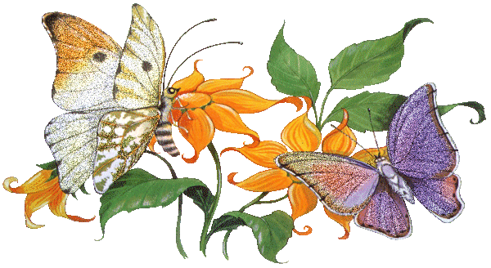
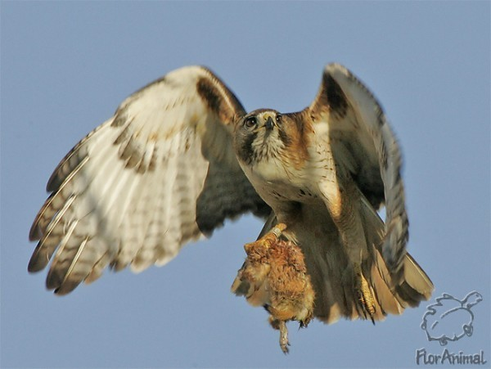
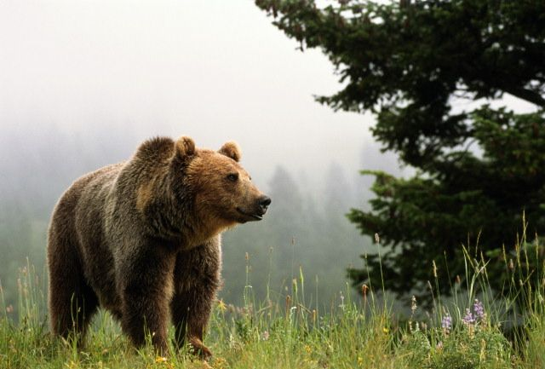

Slide 18
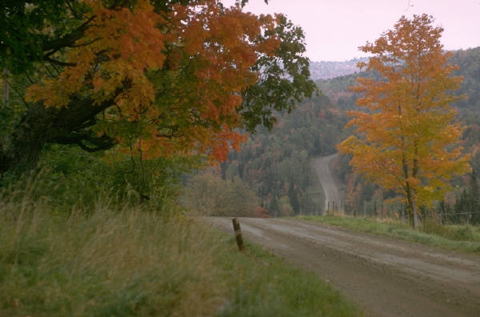
В чем богатство нашей Родины?
В чем богатство
нашей Родины?

Slide 19
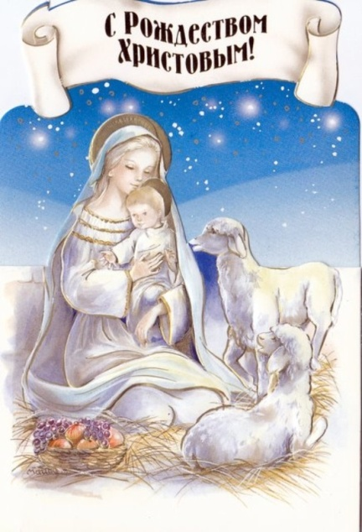
Государственные праздники
1 января – Новый год
7 января – Рождество Христово
23 февраля – День защитника Отечества
8 марта – Международный женский день
1 мая – Праздник весны и труда
9 мая – День Победы
12 июня – День России
4 ноября – День народного единства

Slide 20
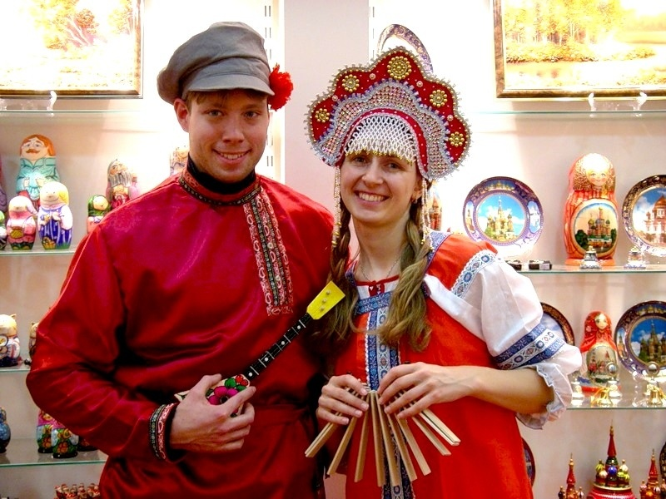
РУССКАЯ КУЛЬТУРА: национальная одежда музыкальные инструменты художественные промыслы

Slide 21
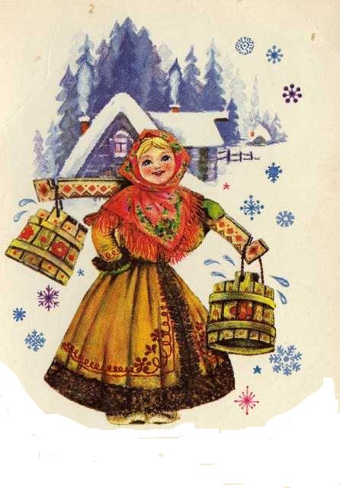
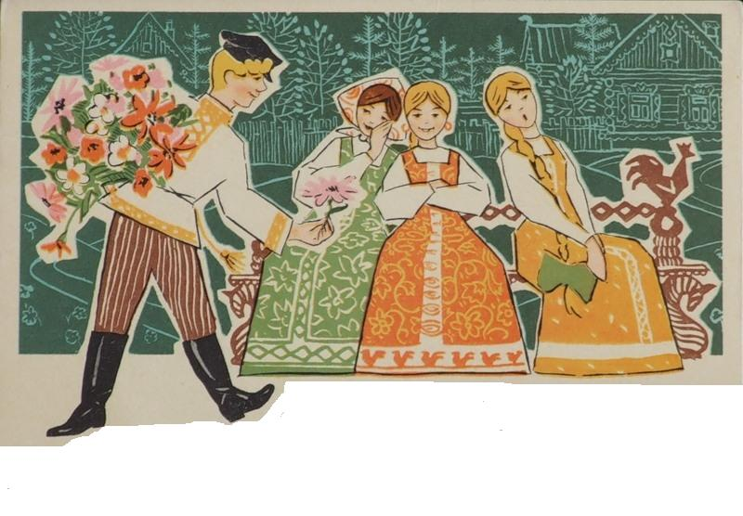
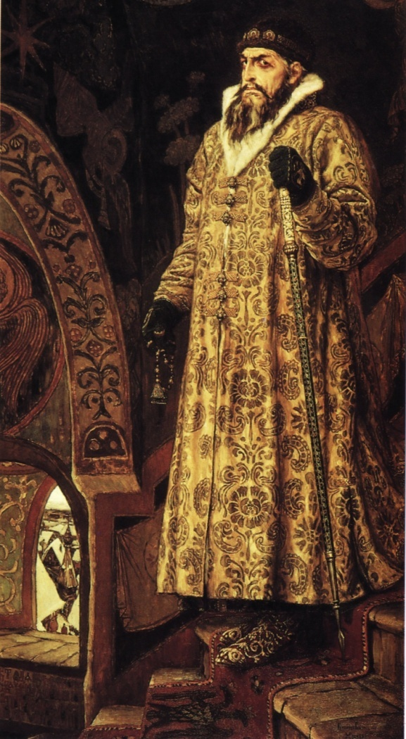
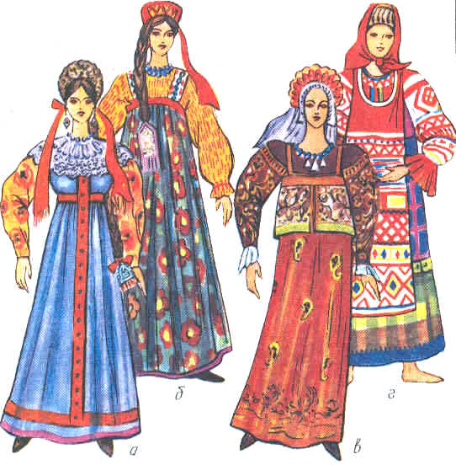
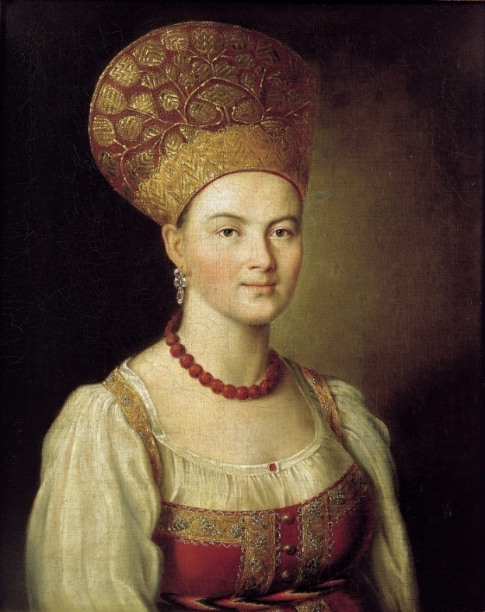
Русские национальные костюмы

Slide 23
Зимняя шапка
Передник
Сборник
Кокошник
Кика
Душегрея
Сорочка (косоворотка)
Порты (Гачи)
Кичка
Повязка
Сорока
Сарафан
Летник
Волосник

Slide 24
Башмаки
Во что раньше обувались?
Чеботы
Поршни
Валенки
Лапти
Лапти
Лапти
О
Н
У
Ч
И
Ичиги

Slide 25
Народные музыкальные инструменты
СТРУННЫЕ:
ГУСЛИ, БАЛАЛАЙКА, ДОМРА.
Слово «гусли» свойственно славянским наречиям. «Гусль» (гусли) в смысле «струны» происходит от старославянского «гудеть». Гудением, гудьбой в старину назывался именно звук струн.
Корпус гуслей в старину строился из дерева явора, отчего и назывались они «яворчатые» или чаще «яровчатые».
Эпитет гуслей «яровчатые» преобладает в былинах. В народных песнях чаще встречаются гусли «звончатые» вероятно оттого, что струны у них были металлические и тембр у инструмента звенящий.

Slide 26
Балалайка названа так за бренчание, «балаканье» струн во время игры. «Балакать», «балагурить» на народном наречии значит болтать, пустозвонить. Некоторые приписывают слову «балалайка» татарское происхождение. У татар есть слово «бала» означающие «дитя». Оно, быть может, и послужило источником происхождения слов «балакать», «балабонить», заключая в себе понятие о неразумной, как бы детской болтовне.

Slide 27
ДОМРА — древнерусский старинный музыкальный инструмент. Вероятно, слово «домра» тюркского происхождения (танбур, домбур, дунбара, думбра, домбра, домб, домра).
БАЯН – один из наиболее совершенных из существующих в настоящее время хроматических гаpмоник. Впервые название "баян" встречается в афишах и рекламах начиная с 1891 года. До этого времени подобный инструмент назывался гармоника.

Slide 28
УДАРНЫЕ: БУБЕН, БУБЕНЦЫ, БУБЕНЧИКИ, ЛОЖКИ, ТРЕЩОТКИ
Бубен
Бубенчики
Бубенцы
Трещетки — ударный инструмент, заменяющий хлопки в ладоши.
Музыкальные ложки

Slide 29
ДУХОВЫЕ: РОЖОК, ЖАЛЕЙКА, СВИРЕЛЬ, КУВИКЛЫ, ВАРГАН.
Звук рожка очень сильный и пронзительный, используется пастухами не только в работе, но и «в лодке для сопровождения пения гребцов».
Жалейка бывает одинарная и двойная. Одинарная жалейка представляет собой небольшую трубочку из ивы или бузины длиной от 10 до 20 см, в верхний конец которой вставлен пищик с одинарным язычком из камыша или гусиного пера, а на нижний надет раструб из коровьего рога или из бересты.

Slide 30
СВИРЕЛЬ — русский инструмент типа продольной флейты, сделанный либо из куска пустотелого
тростника,
КУВИКЛЫ —
русская
разновидность
многоствольчатой
флейты,«флейта Пана».
Кувиклы представляют
собой набор из пустотелых
трубок различной длины
(от 100 до 160 мм) и одинакового
диаметра с открытым верхним
концом и закрытым нижним.
Инструмент изготавливается обычно из стеблей куги (камыша), тростника, бамбука, дном служил узел ствола.
либо из цилиндрического куска дерева. По преданию, на свирели играл сын славянской богини любви Лады — Лель. Он делал себе весной свирель из прутиков березы.
ВАРГАН — один из древнейших музыкальных инструментов, прошедший через века и практически не изменивший свой внешний вид. Обычно делается из металла, дерева или кости. Варган был очень популярен и на Руси, причём играли на нём преимущественно женщины. «Играют на сем орудии приложа его к зубам, вбирая и выпуская дух и приводя в движение перстом стальную полоску».

Slide 31
Художественные промыслы
Береста.
Резьба по дереву

Slide 33
Дымковская игрушка

Slide 35
Жостовская роспись

Slide 36
Хохлома

Slide 37
Вологодское кружево

Slide 38
Оренбургский пуховый платок

Slide 39
Каслинское литьё

Slide 40
ПАЛЕХ

Slide 41
МАТРЁШКА
Старинная русская игрушка из дерева в виде куклы.
Имя "Матрёна" на Руси было широко
распространённым. Отсюда и пошло название –
"матрёшки". Внутри куклы находятся подобные ей,
только меньшего размера, их число от 6 до 12 штук.
На первой матрёшке была изображена девушка
с петухом в простонародном городском костюме:
сарафане, переднике, платочке. Игрушка состояла из
восьми фигур.
Появилась она в 1899 году в Москве в Леонтьевском
переулке, в доме № 7, где раньше находилась
мастерская-магазин "Детское воспитание",
принадлежавшая Анатолию Ивановичу Мамонтову,
брату знаменитого мецената Саввы Мамонтова. В эти
годы XIX века привезли ему из Японии фигурку
добродушного лысого старика мудреца Фукурума. Она
представляла собой несколько вложенных одна в
другую фигурок. Токарь по дереву Василий Звездочкин, выточил из дерева похожие фигурки, которые также вкладывались одна в другую, а художник Сергей
Малютин расписал их под девочек и мальчиков
На Всемирной выставке в Париже в апреле 1900 года,
Мамонтовы получили бронзовую медаль за эти игрушки.
.
В 2001 году в Леонтьевском переулке Москвы открылся первый в мире музей МАТРЁШКИ.

Slide 42
Русская национальная кухня
Основу питания большинства населения (крестьян) составляли зерновые и овощи, из которых готовились соленья, супы, каши и хлебобулочные изделия.

Slide 43
Традиционным являлось разнообразие супов, среди которых наиболее известными являются щи, борщ, рассольник, солянка, уха, ботвинья и окрошка.

Slide 44
До широкого распространения картофеля основным овощем служила репа.
За границей русская кухня ассоциируется в первую очередь с такими блюдами и продуктами как блины, икра, пельмени, пироги.

Slide 45
Издавна на Руси мяса употребляли мало: слишком уж часто были религиозные посты, запрещающие употребление животной пищи. В русской кухне мясо как таковое стало занимать значимую роль лишь в XVII веке. В это же время путем заимствования в русской кухне появляются блюда из измельчённого мяса — различные разновидности котлет, биточков, колбас. К русской кухне этой эпохи относятся — пожарские котлеты, бефстроганов, телятина «Орлов».
Отличительная особенность блюд русской крестьянской кухни — практически не встречается такой приём как жарка. Как правило, пища готовилась в печи, поэтому очень широко используются варка, тушение, томление, запекание.

Slide 46
Рыбу готовили на пару, варили, жарили, тушили, запекали, фаршировали её различными начинками (например, из каши или грибов). Делали из неё тельное и заливное, ели её солёной, вяленой, сушёной, квашеной. Икру употребляли не только просоленную, но и варенную в уксусе и маковом молоке.

Slide 47
Из десертов известны сладкие мучные изделия: калачи, пряники, также варенья и мёд. Традиционным десертом русской кухни являются печёные яблоки.
Напитки: сбитень, квасы,
меда, морсы.

Slide 48
Кухонная утварь. Большинство блюд русской кухни готовятся в печи, для
чего используются горшки и чугунки, для тушения мяса птицы используются
чугунки особой формы — утятницы или гусятницы. Применялись в русской
печи сковороды либо со съёмной ручкой, либо без неё. Для установки в
печь и извлечения сковород использовали чапельник (или сковородник),
для горшков и чугунков — ухват, для извлечения хлеба, выпекаемого в
русской печи, использовали садник, в форме деревянной лопаты.
Традиционной посудой являются миски и деревянные ложки.
Для приготовления чая традиционно используется самовар (появился в XVIII в.)

Slide 49
Сувенир «Кухня»

Slide 50
Русский быт

Slide 51
РУКОДЕЛИЕ
Вязание спицами
Рушник
Вязание крючком
Вышивание нитками
Лоскутное шитьё
Подзор – старинный элемент декора кроватей.
Вышивание бисером
Домотканый половичок

Slide 54
Дружба народов
Если дружбой дорожить,
Можно спорить и дружить,
И не вспыхнет ссора
Из любого спора.

Slide 55
Тест
1. Духовный мир – это…
знания, информация, отношения между людьми.
2. Традиции – это…
идеи, обряды, правила поведения, передаваемые народом из одного поколения вдругое.
3. Как сделать, чтобы внутренний мир человека был светлым?
Чтобы сделать свой внутренний мир светлым и радостным, нужно помогать людям, заботиться о младших, уважать старших, бережно относиться к природе и любить родную страну.

Slide 56
Участие в акции «Добрые дела»

Slide 57
Патриоты России
Кутузов Михаил Илларионович
Жуков Георгий Константинович
Суворов Александр Васильевич

Slide 58
Патриоты России
Пётр
Ильич Чайковский
Александра
Николаевна Пахмутова
Дмитрий
Александрович Хворостовский

Slide 59
Патриоты России
Самуил Яковлевич Маршак
Виктор Петрович Астафьев
Агния Львовна Барто

Slide 60
Патриоты России
Василий Иванович Суриков
Андрей Рублев
Айвазовский Иван Константинович

Slide 61
Патриоты России
Юрий
Алексеевич Гагарин
Алексей Архипович Леонов
Валентина Владимировна Терешкова

Slide 62
Патриоты России
Евгений Устюгов
Ирина Роднина и Александр Зайцев
Анатолий Евгеньевич Карпов
Евгений Плющенко

Slide 63
БОЛЬШОЙ РОССИИ - МАЛАЯ РОСИНКА
ВЕРХНЯЯ ПЫШМА
Свердловская область
Верхняя Пышма

Slide 64
Город Верхняя Пышма в составе Свердловской области основан в 1854 году
Наша Верхняя Пышма
Лучший в мире город.
Не найти другой такой,
Он нам очень дорог.
своим возникновением город обязан Пышминско - Ключевскому медному месторождению;
важнейшими отраслями являются цветная металлургия, химическая промышленность, машиностроение;
город имеет среднюю численность населения;
город расположен в узлах пересечения транспортных путей;
ведущим звеном экономической базы муниципального образования является промышленность;
В-Пышма город металлургов, химиков и машиностроителей.
8

Slide 65
Знаем, ещё краше город будет И поднимет выше небосклон, Потому что город – это люди, Наши люди, низкий вам поклон! Л. Сорокин

Slide 67
Домашнее задание
Проведи интервью с родителями по вопросам:
Каких героев России они знают, в чем их заслуги перед Отечеством?
Каких русских писателей, художников, композиторов они знают, чем они знамениты?
Какие книги о нашей Родине они посоветовали бы тебе прочитать?
Есть ли среди ваших родственников те, кто много сделал для Родины? Кто это, в чем их заслуги?
2. Или найди материал об известном человеке (по выбору). Подготовь рассказ о нем. Объясни, почему ты выбрал именно этого человека

Slide 68
Оценочный лист
Мы поняли, что значит _________________________________
Нам было интересно ___________________________________
_______________________________________________________
Теперь мы знаем понятия _______________________________
_________________________________________________________
Фамилия учащегося | Отметка

Slide 69
Тема следующего урока:
Как стать таким, чтобы Родина гордилась тобой?

